Slide 1
Réforme de la Formation Professionnelle CPF, PP, PLAN : Des opportunités et des libertés nouvelles 21 septembre 2015

Slide 2
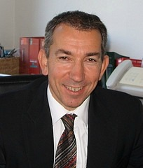
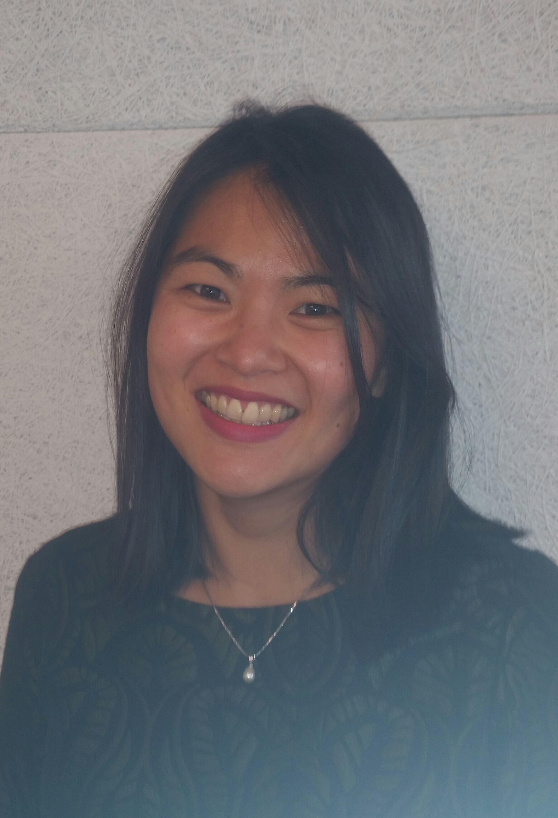
Ils interviennent aujourd’hui :
Jean Pierre Willems, expert en droit social et formation
Moui Huynh, Directrice Commerciale
Notes:
Insister sur le coaching en tant que know how , copié mais pas égalé
Qui sont les coachs ? Quel est leur profil ? Quel type d’accompagnement par le coach ? Y-a-t-il un coach pour tout type d’apprenant ? Quelle est la répartition exacte des rôles entre coach et formateur ?

Slide 3
Des opportunités
Des conditions réunies pour des opportunités multiples sur le CPF
L’utilisation systématique des périodes de professionnalisation
Des libertés
Des souplesses sur les formations a distance
Des actions de formation…ou de développement des compétences
Un calendrier à déterminer pour les consultations du ce

Slide 4
CPF : De la politique de formation a la politique sociale
Formations éligibles au CPF :
ne présentant pas d’intérêt pour l’entreprise
Mise en place d’une offre pour répondre aux demandes des salariés
Sinon : démarche individuelle avec utilisation possible du CEP ou MyConnecting
Formations éligibles au CPF ne présentant pas d’intérêt pour l’entreprise
Formations éligibles au CPF
pouvant entrer dans la politique de formation de l’entreprise
Des mécanismes d’incitation des salariés à utiliser le CPF :
Construction d’une offre
Suivi pendant le temps de travail
Abondements
Reconnaissance des compétences
Formations éligibles au CPF pouvant entrer dans la politique de formation de l’entreprise
Des mécanismes d’incitation des salariés à utiliser le CPF :
Construction d’une offre
Suivi pendant le temps de travail
Abondements
Reconnaissance des compétences
Formations non éligibles au CPF entrant dans la politique de formation (dont formations anciennement accessibles en DIF)
Intégration dans le plan de formation
Formations non éligibles au CPF entrant dans la politique de formation (dont formations anciennement accessibles en DIF)
Intégration dans le plan de formation

Slide 5
Utiliser le CPF pour développer son plan
et impliquer tous les salariés
PLAN DE FORMATION
CPF SUR LE TEMPS DE TRAVAIL
CPF HORS TEMPS DE TRAVAIL
Compétences indispensables
Compétences utiles
Compétences non utilisables
Niveau exigé en anglais
Niveau supérieur à l’exigence
Niveau non nécessaire

Slide 6
Mettre en œuvre le CPF sur des actions collectives
Le CPF est un dispositif :
Qui a le plus fort taux de financement (35 à 60 euros de l’heure voir sans plafond)
Qui fonctionne sur une logique individuelle (financement par salarié)
Ce qui peut s’avérer intéressant sur des actions collectives (en groupe ?) :
40 euros x 8 = 320 euros de l’heure, soit 2340 euros / jour
Opportunité de dégager un résultat pouvant financer d’autres formations
Possible avec un Organisme de Formation d’entreprise (ou de groupe) ou un partenaire

Slide 7
Profiter des disponibilités 2015
Les OPCA ont engagé très peu de fonds en 2015.
Certains prennent des mesures d’engagements dérogatoires sur la fin de l’année :
L’AFDAS vient de décider d’abonder systématiquement les projets de formation pour lesquels les salariés manquent d’heures
DONC =>
Se rapprocher de son OPCA pour ne pas passer à côté des opportunités
Ne pas conclure d’accord de gestion directe (fausse opportunité)

Slide 8
Systématiser le recours aux périodes
de professionnalisation
Toutes les certifications inscrites a l’inventaire sont éligibles de plein droit aux périodes de professionnalisation :
Les principales certifications en langues : TOEIC, TOEFL, BULATS, Certificats Cambridge, Bright…
Des certifications bureautiques : TOSA, PCIE…
Des certifications obligatoires : CACES, Habilitations électriques, FCO, FIMO…
Des certifications en informatique : Certifications CISCO et Microsoft (Share Point, Office 365, administration base de données SQL…).
Pour retrouver la liste complète : http://cncp.gouv.fr
La durée minimale de 70 heures n’est pas applicable à toutes les formations débouchant sur une certification de l’inventaire

Slide 9
Des libertés
Des souplesses sur les formations à distance
Des actions de formation…ou de développement des compétences
Un calendrier a déterminer pour les consultations du CE

Slide 10
La Formation Ouverte à Distance
Obligation de prévoir la nature des travaux demandés au stagiaire
Obligation de mettre en place une assistance pédagogique et technique
Obligation d’avoir une évaluation (intermédiaire et/ou finale) qui porte sur le processus ou les acquis
L’assiduité se déduit de ces éléments (pas d’obligation de tracer le temps effectif ou les connexions)

Slide 11
La défiscalisation du plan de formation…
La définition légale n’a évolué que pour les actions de formation à distance. Pour le reste, la conception traditionnelle demeure.
Actions de formation
Information, évènementiels, analyse de pratiques, supervision, coaching, travail collaboratif, formations en situation de travail, tutorat, conseil, accompagnement, colloques, congrès, clubs professionnels, mise à disposition de ressources, etc.
Autres actions
… ouvre les possibilités d’articuler la formation avec d’autres dispositifs de professionnalisation

Slide 12
Les nouvelles dispositions de la Loi Rebsamen…
A compter du 1er janvier 2016 (entreprise avec CE : plus de 50 ?)
Trois consultations obligatoires :
Stratégie d’entreprise et ses impacts (politique de formation)
Situation économique et financière
Politique sociale (plan, contrats et périodes de professionnalisation, CPF, apprentissage…)
Et trois négociations obligatoires :
Rémunération, temps de travail et partage de la valeur ajoutée
Egalite professionnelle et qualité de vie au travail (dont travailleurs handicapes, prévoyance, droit d’expression)
Gestion des emplois et des parcours professionnels (tous les 3 ans, au moins 300 salaries)

Slide 13
Calendrier 2016
Construction d’un calendrier :
Organisant les 3 consultations et les 2 négociations annuelles
Prenant en compte la négociation triennale
Exemple de trois stratégies différentes :
C Stratégie
N Salaires/Durée travail
C Résultats économiques
N Qualité de vie
C Politique sociale
C Politique sociale
N Qualité de vie
C Résultats économiques
N Salaires/Durée travail
C Stratégie
C Stratégie
C Politique sociale
C Résultats économiques
N Qualité de vie
N Salaires/Durée travail

Slide 14
L’approche MyConnecting : accompagner
Vous accompagner :
Nous connaissons les règles
Nous avons une vision d’ensemble
Nous pouvons vous aider à communiquer (outils)
Nous pouvons vous aider à reporter (outils)
Bâtir des parcours rentrant dans les prises en charges
Dans l’analyse des certifications : objectif, avantages / inconvénients, logistique, prix
Accompagner vos learners – selon votre choix :
Création de leur espace (site « Mon Compte Personnel.gouv »)
Les évaluer
Leur proposer un parcours adapté et les faire adhérer
Choix des certifications
Les rassurer sur le passage des certifications
Organiser la certification

Slide 15
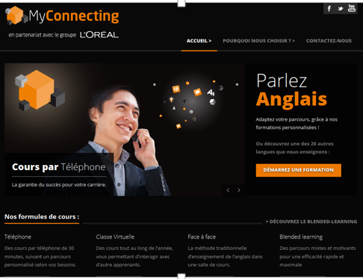
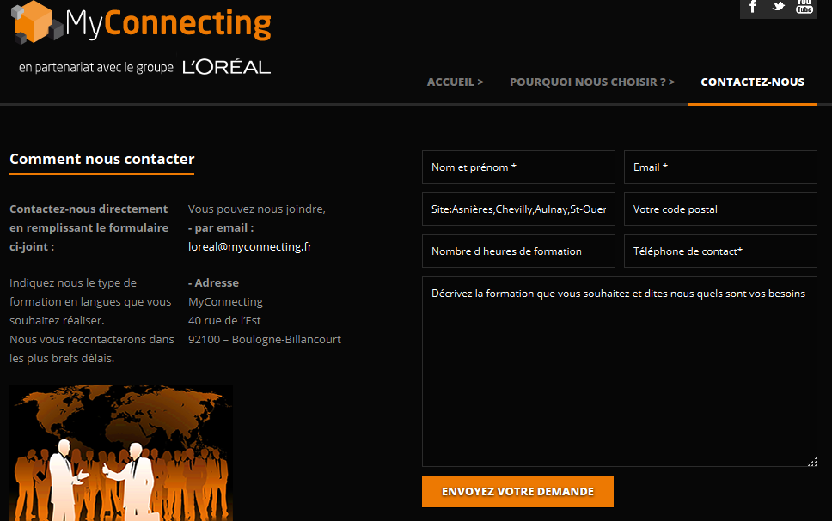
Un exemple de site sur mesure
Le salarié s’informe et choisit selon ses droits en toute autonomie
Vous accompagnez le salarié et répondez à son besoin sans y consacrer le temps que vous n’avez pas !
Notes:
MH

Slide 16
D’autres exemples d’accompagnement
« communication CPF »

Slide 17
Merci pour votre participation. Prochaine web conférence : Le tutorat : optimiser le ROI de ses formations !

Slide 18
Ils nous font confiance

